Slide 1
CNN
(卷積神經網路)
實作

Slide 2
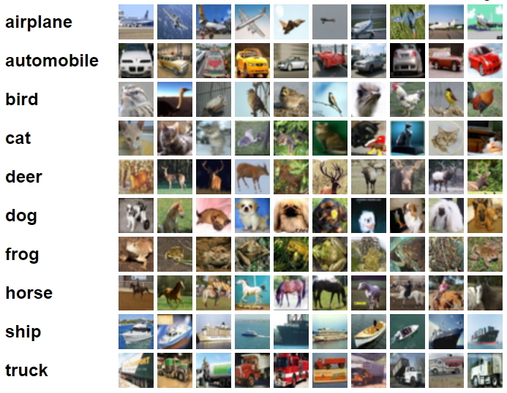
Keras CNN 辨識Cifar-10影像
Keras建立CNN模型
訓練模型
評估準確度
使用模型辨識Cifar-10影像資料集

Slide 3
資料進行預先處理(preprocess)
匯入模組
from keras.datasets import cifar10 #匯入cifar10資料集
import numpy as np #匯入numpy模組
np.random.seed(10) #設定seed
讀取cifar10資料
(x_train_image, y_train_label), (x_test_image, y_test_label)=cifar10.load_data()
將features標準化
x_train_normalize=x_train_image.astype('float32')/255.0
x_test_normalize=x_test_image.astype('float32')/255.0
label以onehot encoding轉換
from keras.utils import np_utils
y_train_onehot=np_utils.to_categorical(y_train_label)
y_test_onehot=np_utils.to_categorical(y_test_label)

Slide 4
建立模型
匯入模組
from keras.models import Sequential #匯入Sequential模組
from keras.layers import Dense,Dropout,Flatten,Conv2D,MaxPooling2D #匯入layers模組
from keras.layers import ZeroPadding2D,Activation #匯入layers模組
建立keras的sequential模型
model=Sequential()

Slide 5
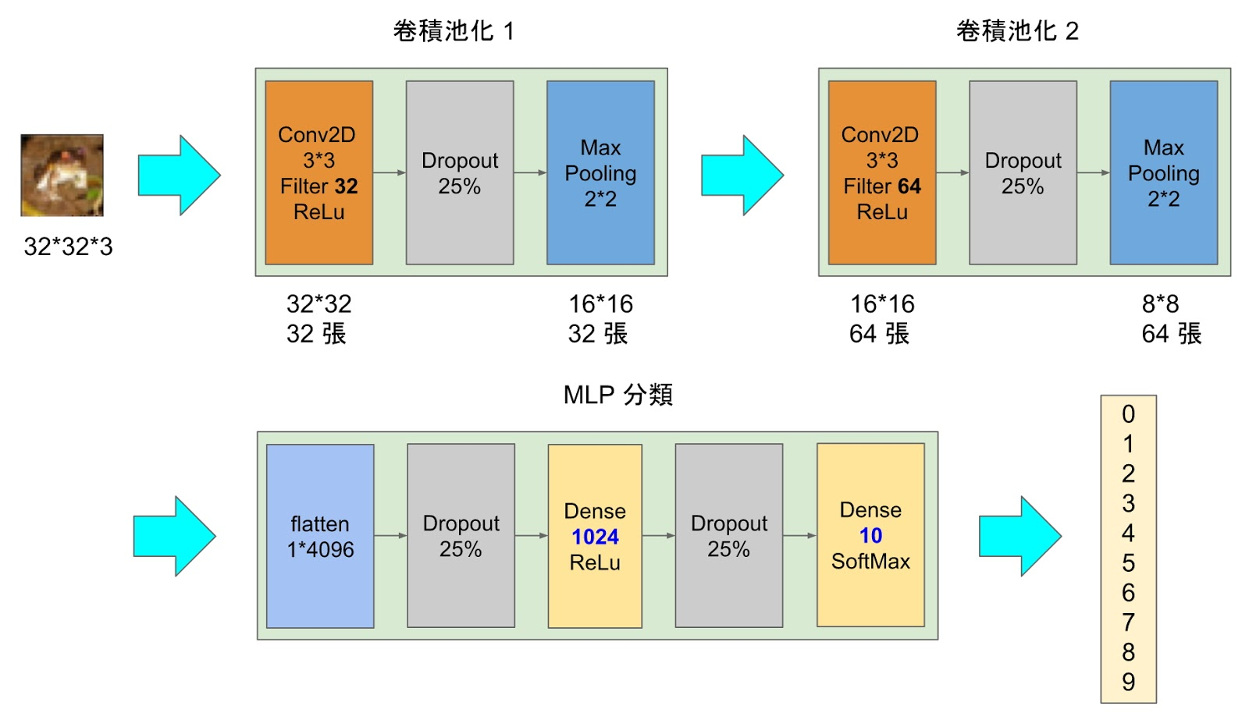
建立卷積層1(Convolution1)與池化層1(Pooling1)
建立卷積層1(Convolution1)
model.add(Conv2D(filters=32, #隨機產生32個filter weight
kernel_size=(3,3), #濾鏡大小3X3
padding='same', #設定卷積運算，產生的卷積影像大小相同
input_shape=(32,32,3), #輸入影像32X32，RGB3原色
activation='relu')) , 2))) #ReLU激活函數
加入Dropout，避免overfitting
model.add(Dropout(0.25)) #每次迭代，隨機丟棄 25% 神經元
建立池化層1(Pooling1)
model.add(MaxPooling2D(pool_size=(2, 2))) #將32X32影像，縮小成16X16的影像
Notes:
共用3*3=9個weight * 32個filters + 32 個bias(因為有32個filters)

Slide 6
建立卷積層2(Convolution2)與池化層2(Pooling2)
建立卷積層2(Convolution2)
model.add(Conv2D(filters=64, #隨機產生64個filter weight
kernel_size=(3,3), #濾鏡大小3X3
padding='same', #設定卷積運算，產生的卷積影像大小相同
activation='relu')) #ReLU激活函數
model.add(Dropout(0.25)) #每次迭代，隨機丟棄 25% 神經元
建立池化層2(Pooling2)
model.add(MaxPooling2D(pool_size=(2, 2))) #將16X16影像，縮小成8X8的影像
Notes:
前面那層有32張 * 共用3*3=9個weight * 64個filters + 64 個bias(因為有64個filters)
=32*9*64+64
=18496

Slide 7
建立神經網路(平坦層、隱藏層、輸出層)
建立平坦層
model.add(Flatten()) #池化層2的64個8X8影像轉為一維向量=>64X8X8=4096(個神經元)
model.add(Dropout(0.25)) #隨機丟棄 25% 神經元
建立隱藏層
model.add(Dense(1024,activation='relu')) #1024個神經元
model.add(Dropout(0.25)) #隨機丟棄 25% 神經元
建立輸出層
model.add(Dense(10,activation='softmax')) #10個神經元對應10種類別，softmax轉換成機率

Slide 8
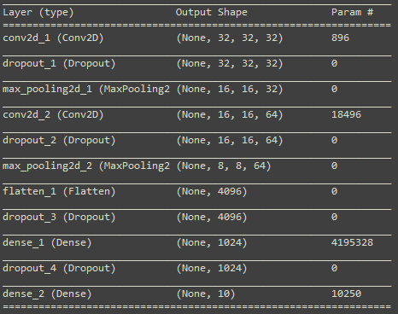
查看模型摘要
查看模型摘要
print(model.summary())
Notes:
=3(RGB) * 共用3*3=9個weight * 32個filters +共用32 個bias(因為有32個filters)
==3*9*32+32
=896
前面那層有32張 * 共用3*3=9個weight * 64個filters +共用64 個bias(因為有64個filters)
=32*3*3*64+64
=18496
=64*8*8 * 1024(完全連接) +共用1024個bias
=64*8*8 * 1024+1024
=4195328
=1024*10+共用10個bias
=10250

Slide 9
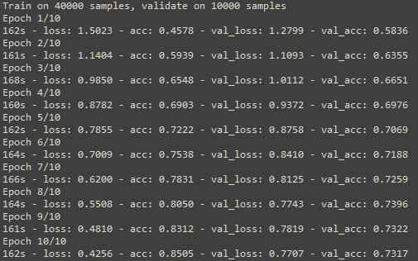
進行訓練
80%訓練資料 20%驗證資料
定義訓練方式
model.compile(loss='categorical_crossentropy',optimizer='adam',metrics=['accuracy'])
#損失函數:cross entropy效果好
#最佳化:adam快收斂
#評估模型:accuracy
開始訓練
train_history=model.fit(x=x_train_normalize, y=y_train_onehot, validation_split=0.2, epochs=10, batch_size=128,verbose=2)
#x:標準化後的features
#y:經過one-hot encoding後的label
#訓練集:驗證集(8:2)
#10次epochs
#每次batch128筆資料
#顯示訓練過程
準確度逐漸提升

Slide 10
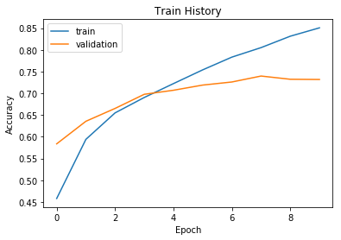
畫出accuracy執行結果
畫出accuracy圖
import matplotlib.pyplot as plt
show_train_history('acc', 'val_acc')
def show_train_history(train, val):
plt.figure()
plt.plot(train_history.history[train])
plt.plot(train_history.history[val])
plt.title("Train History")
plt.xlabel("Epoch")
plt.ylabel("Accuracy")
plt.legend(["train", "validation"], loc="upper left")
plt.show()
準確度逐漸提升

Slide 11
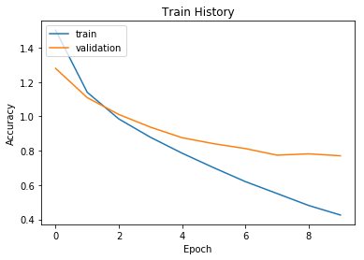
畫出loss誤差執行結果
畫出loss圖
show_train_history('loss', 'val_loss')
def show_train_history(train, val):
plt.figure()
plt.plot(train_history.history[train])
plt.plot(train_history.history[val])
plt.title("Train History")
plt.xlabel("Epoch")
plt.ylabel("Loss")
plt.legend(["train", "validation"], loc="upper left")
plt.show()
誤差逐漸下降

Slide 12
評估模型準確率
評估模型準確率
scores=model.evaluate(x_test_normalize, y_test_onehot) #放入測試資料，進行評估
列印準確率
print("Accuracy=", scores)

Slide 13


進行預測
執行預測指令
prediction=model.predict_classes(x_test_normalize)
#放入測試資料x，進行預測
預測結果
print(prediction[:10]) #預測結果前10筆資料
print(y_test_label[:10]) #真實前10筆資料
前 10 張測試集圖片預測完全正確

Slide 14
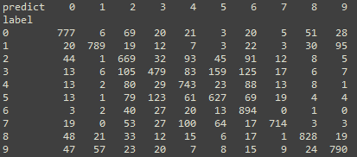
顯示混淆矩陣(confusion matrix)
使用pandas crosstab建立混淆矩陣(confusion matrix)
import pandas as pd #匯入pandas模組
pd.crosstab(y_test_label.reshape(-1), prediction, rownames=['label'],colnames=['predict'])
#y_test_label 是 2 維陣列, 須用 reshape(-1) 轉成 1 維陣列

Slide 15
利用Keras 建立RNN模型，
進行IMDb情緒分析

Slide 16
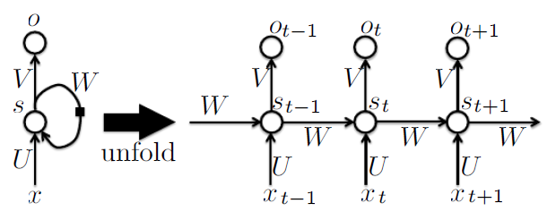
RNN
RNN的原理是將神經元的輸出，再接回神經元的輸入，使神經網路具有「記憶」的功能
同一時間只能聽一個字，所以我們會根據之前的時間點所聽到的話，來理解目前這個時間點這句話的意義。例如：我住在台北市，我在市政府上班。因此我們可以推斷它的市政府指的是台北市政府。
Xt ：t時間點神經網路的輸入
Ot：t時間點神經網路的輸出
U,V,W ：W是t-1時間的輸出，也作為t時間的輸入
St：隱藏狀態，代表神經網路的「記憶」

Slide 17


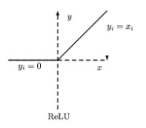
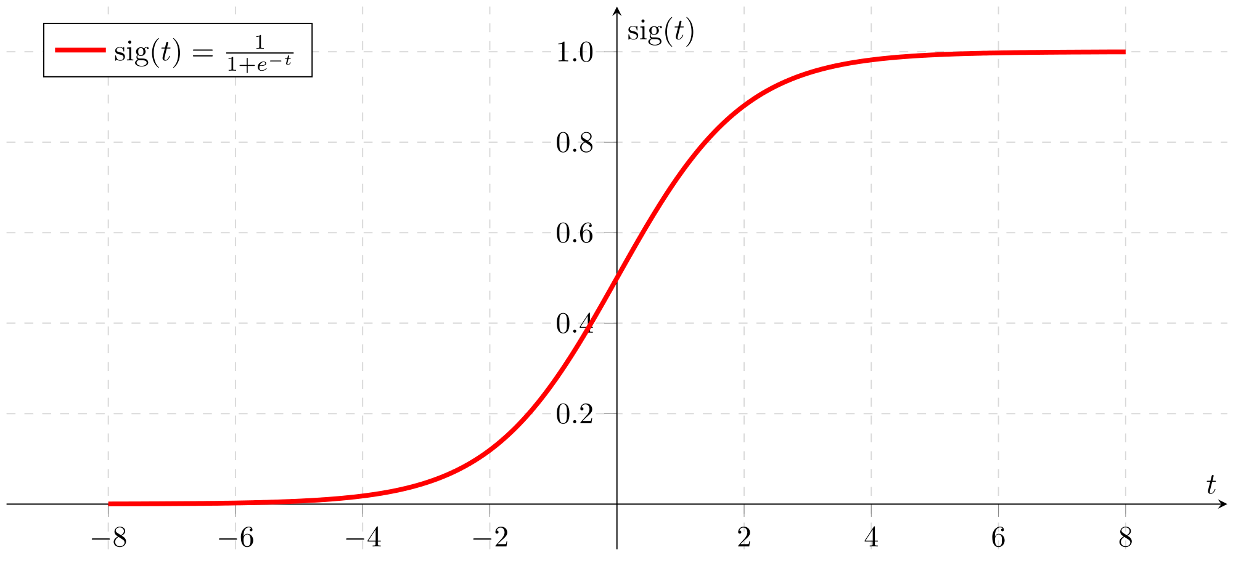
淺談激活函數ReLU及Sigmoid
為何要有激活函數？
讓輸出和輸入脫離全線性關係
ReLU
ReLU有分段線性的特質，可以有效處理梯度消失
會使部分神經元的輸出為0，可以讓神經網路變得稀疏，緩解過度擬合的問題
Sigmoid
Sigmoid通常被用於分類問題的網路模型中
可以把數據映射到一個（0,1）的空間上
Sigmoid function的微分是f'(x) = f(x)(1 - f(x))

Slide 18
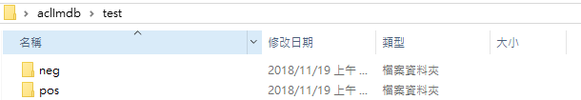
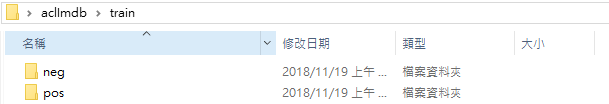
下載資料集
可至下列網址進行下載：http://ai.stanford.edu/~amaas/data/sentiment/
Dataset：
訓練集資料共25000個(包含12500個正面評價影評檔案及12500個負面評價影評檔案)
測試集資料共25000個(包含12500個正面評價影評檔案及12500個負面評價影評檔案)

Slide 19
資料前處理-刪除HTML tag
import re
#匯入Regular Expression模組
#為了移除HTML tag
def rm_tags(text):
re_tag = re.compile(r'<[^>]+>')
#建立re_tag正規表示式變數為'<[^>]+>'
return re_tag.sub(' ',text)
#使用re_tag將text文字中符合正規表示式的字替換成空字串

Slide 20
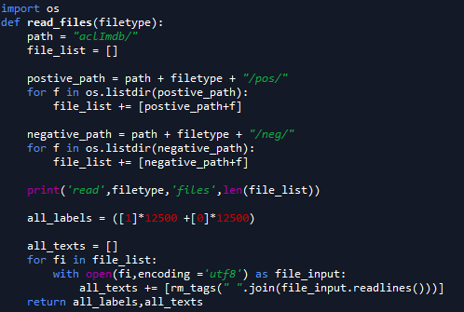
資料前處理-處理IDMd資料
#前12500是正面後12500是負面評論
#產生前12500是1、後12500是0的list
#使用join連接所有檔案內容，並使用rm_tags方法移除HTML tag

Slide 21
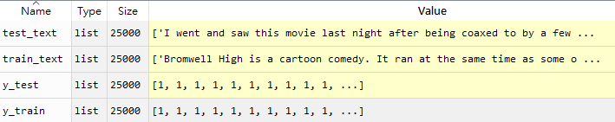
資料前處理-讀取資料
from keras.datasets import imdb
from keras.preprocessing import sequence
from keras.preprocessing.text import Tokenizer
y_train,train_text = read_files("train")
y_test,test_text = read_files("test")

Slide 22
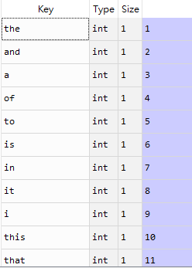
資料前處理-建立Token
Token的目的是為了將「影評文字」轉換成「數字list」
建立Token
token = Tokenizer(num_words=3800)
#使用Tokenizer模組建立token，建立一個3800字的字典
token.fit_on_texts(train_text)
#讀取所有訓練資料影評，依照每個英文字在訓練資料出現的次數進行排序，
#前3800名的英文單字會加進字典中
token.word_index
#可以看到它將英文字轉為數字的結果，例如:the轉換成1
x_train_seq = token.texts_to_sequences(train_text)
x_test_seq = token.texts_to_sequences(test_text)
#透過texts_to_sequences可以將訓練和測試集資料中的影評文字轉換為數字list

Slide 23
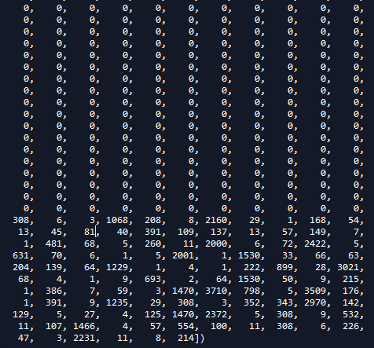
資料前處理-截長補短
每一篇影評文字字數不固定，但後續進行深度學習模型訓練時長度必須固定
截長補短
x_train = sequence.pad_sequences(x_train_seq, maxlen=380)
x_test = sequence.pad_sequences(x_test_seq, maxlen=380)
#長度小於380的，前面的數字補0
#長度大於380的，截去前面的數字
#變成25000*380的矩陣 = 25000則評論，每則包含380個數字
前面數字補0的例子

Slide 24
建立RNN模型
匯入模組
from keras.models import Sequential
from keras.layers.core import Dense,Dropout,Activation,Flatten
from keras.layers.embeddings import Embedding
from keras.layers.recurrent import SimpleRNN
建立Keras的Sequential模型
modelRNN = Sequential() #建立模型
#Embedding層將「數字list」轉換成「向量list」
modelRNN.add(Embedding(output_dim=32, #輸出的維度是32，希望將數字list轉換為32維度的向量
input_dim=3800, #輸入的維度是3800，也就是我們之前建立的字典是3800字
input_length=380)) #數字list截長補短後都是380個數字
加入Dropout，避免overfitting
modelRNN.add(Dropout(0.2)) #隨機在神經網路中放棄20%的神經元，避免overfitting

Slide 25
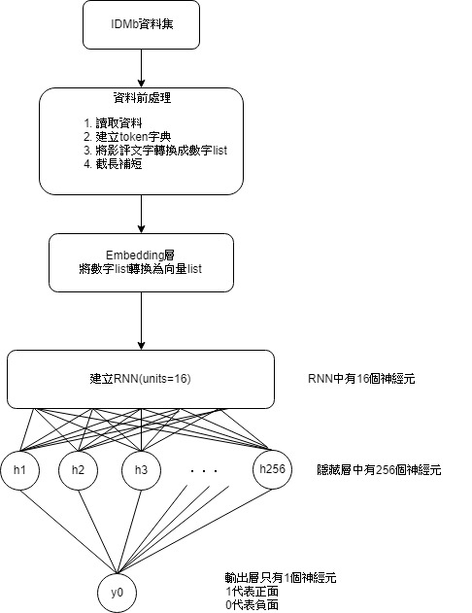
建立神經網路
建立RNN層
modelRNN.add(SimpleRNN(units=16))
#建立16個神經元的RNN層
建立隱藏層
modelRNN.add(Dense(units=256,activation='relu'))
#建立256個神經元的隱藏層
#ReLU激活函數
modelRNN.add(Dropout(0.35))
建立輸出層
modelRNN.add(Dense(units=1,activation='sigmoid'))
#建立一個神經元的輸出層
#Sigmoid激活函數

Slide 26
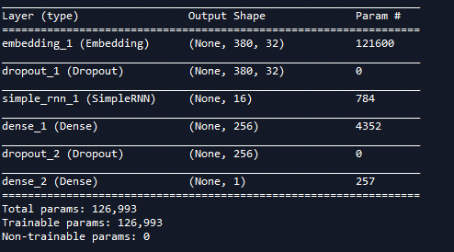
評估RNN模型準確率(1)
查看模型摘要
modelRNN.summary()
定義訓練模型
modelRNN.compile(loss='binary_crossentropy',
optimizer='adam',
metrics=['accuracy'])
#Loss function使用Cross entropy
#adam最優化方法可以更快收斂

Slide 27
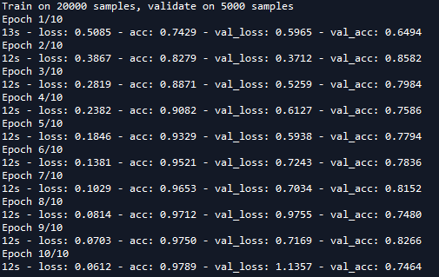
評估RNN模型準確率(2)
80%訓練資料、20%驗證資料
train_history = modelRNN.fit(x_train,y_train,
epochs=10,
batch_size=100,
verbose=2,
validation_split=0.2)
#validation_split =0.2 設定80%訓練資料、20%驗證資料
#執行10次訓練週期
#每一批次訓練100筆資料
#verbose 顯示訓練過程
scores = modelRNN.evaluate(x_test, y_test,verbose=1)
scores[1]
#使用test測試資料及評估準確率

Slide 28
利用Keras 建立LSTM模型，
進行IMDb情緒分析

Slide 29
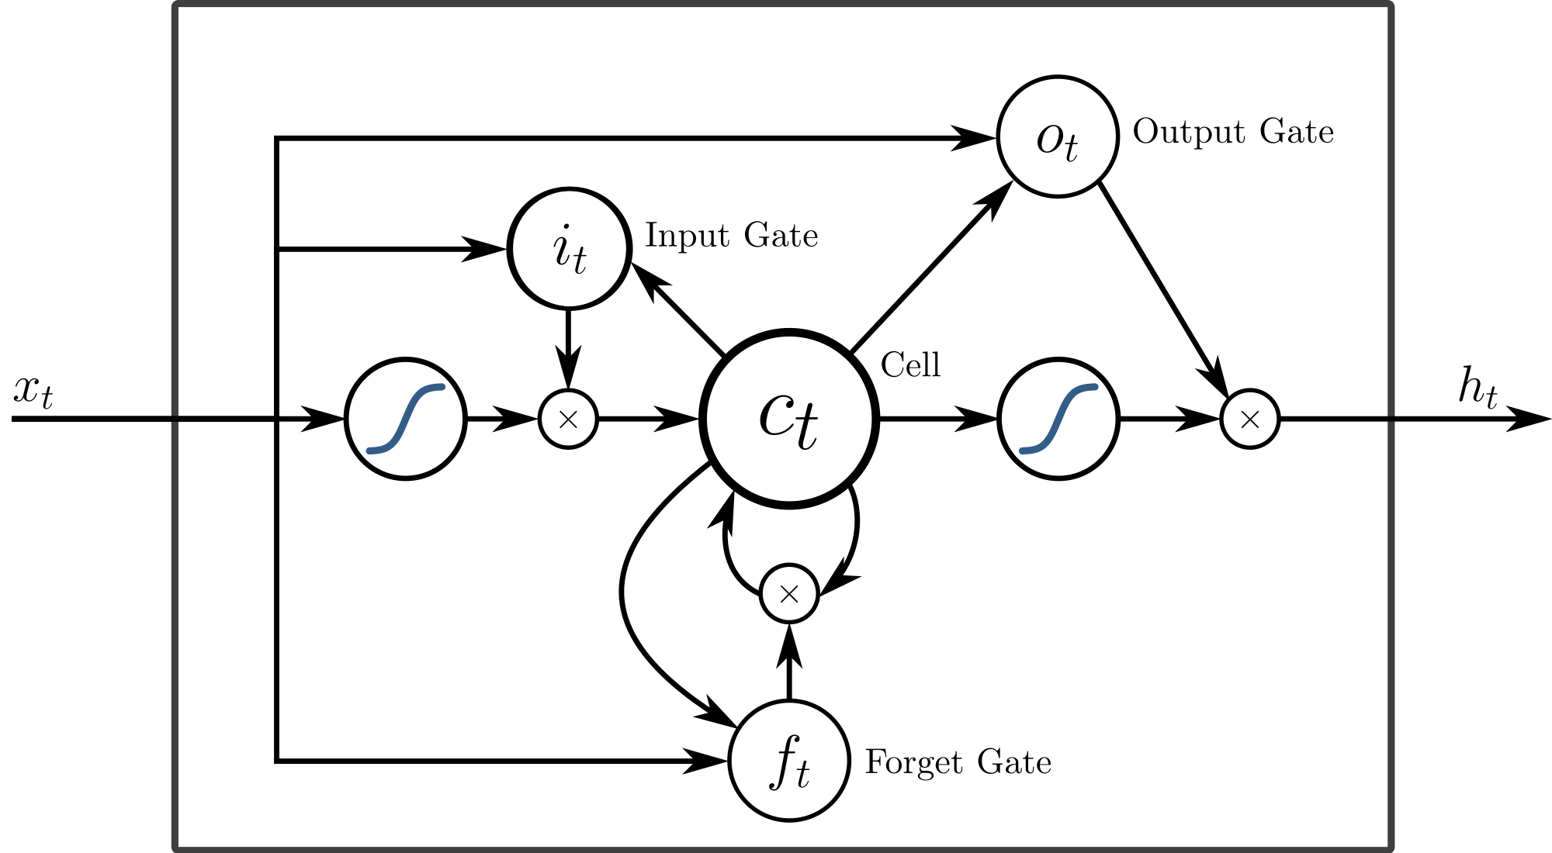
LSTM
LSTM是用來解決RNN long-term dependencies的問題，因為RNN只能處理短期記憶
在每個時間的間隔不斷增大時，RNN會喪失學習到連接遠的訊息的能力。
例如：「我家住在台北市」，......講了很多話之後，「我在市政府上班」，這時有可能已經忘記他住在哪裡，而沒辦法判斷他在哪個市政府上班。
LSTM多了閘門機制，而每一個神經元相當於一個記憶細胞
Xt：輸入向量
Yt：輸出向量
Ct：記憶細胞
Gate-閘門：用來刪減或增加其中的訊息
It-輸入閘門：決定哪些訊息要增加到cell
Ft-忘記閘門：決定哪些訊息要從cell刪除
Ot-輸出閘門：決定哪些訊息要從cell輸出

Slide 30
建立LSTM模型
前處理皆與RNN同，這裡跳過
匯入模組
from keras.models import Sequential
from keras.layers.core import Dense,Dropout,Activation,Flatten
from keras.layers.embeddings import Embedding
from keras.layers.recurrent import LSTM
modelLSTM = Sequential() #建立模型
modelLSTM .add(Embedding(output_dim=32, #輸出的維度是32，希望將數字list轉換為32維度的向量
input_dim=3800, #輸入的維度是3800，也就是我們之前建立的字典是3800字
input_length=380)) #數字list截長補短後都是380個數字
modelLSTM .add(Dropout(0.2)) #隨機在神經網路中放棄20%的神經元，避免overfitting

Slide 31
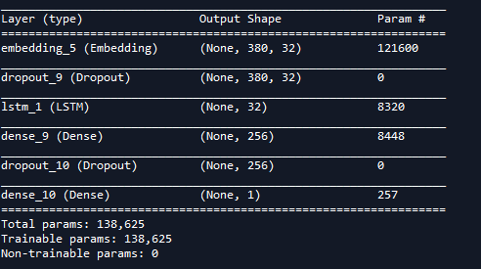
建立神經網路
建立LSTM層
modelLSTM .add(LSTM(32))
#建立32個神經元的LSTM層
建立隱藏層
modelLSTM .add(Dense(units=256,activation='relu'))
#建立256個神經元的隱藏層
modelLSTM .add(Dropout(0.2))
建立輸出層
modelLSTM .add(Dense(units=1,activation='sigmoid'))
#建立一個神經元的輸出層
Notes:
3800*32=121600 (input_dim*output_dim)
[32*32+32*32+32]*4=8320
32*256+256=8448
256*1+1=257

Slide 32
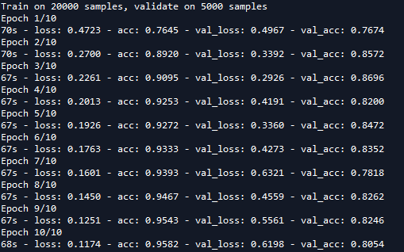

評估LSTM模型準確率
查看模型摘要
modelLSTM .summary()
訓練模型參數同RNN，這裡略過
評估模型準確率
scores = modelLSTM .evaluate(x_test, y_test,verbose=1)
scores[1]

Slide 33



利用訓練好的模型進行文字預測（可代入任何文字）
例如：美女與野獸影評 https://www.imdb.com/title/tt2771200/reviews
擷取任意一則評論
#將評論複製到input_text中
#將評論轉換成數字list
#截長補短
預測結果：
RNN是0(負面的)
LSTM是1(正面的)
而從評分來看，LSTM分類正確

